Slide 1
ЭББПКнын чет тили бөлүмүнүн окутуучуларынын квалификациясын жогорулатуу боюнча маалыматы

Slide 2
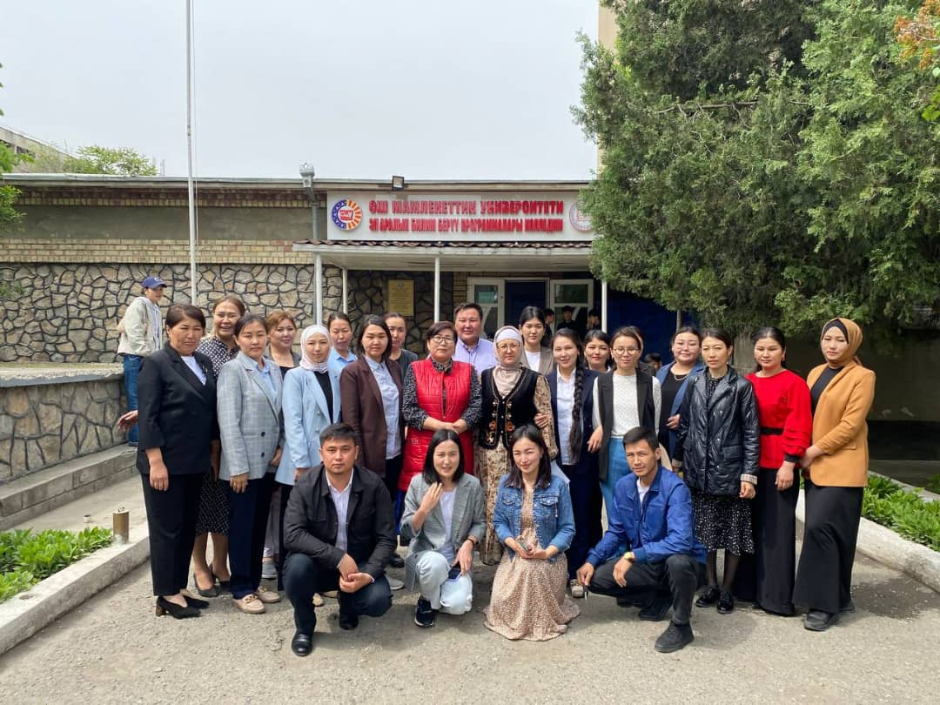
2020-2021 окуу жылында адистиги боюнча 27 эмгектенип 19 окутуучу квалификация жогорулатуу курстардан өттү, 2021-2022 окуу жылында адистиги боюнча 29 эмгектенип 20 окутуучу квалификация жогорулатуу курстардан өттү, 2022-2023 окуу жылында 35 окутуучу эмгектенип алардын 22 окутуучу курстардан өттү

Slide 3
Чет тили бөлүмүндө 2022-23 окуу жылында жалпысынын 35 окутуучу эмгектенет, алардын 34 окутуучу, 1 лаборант

Slide 4
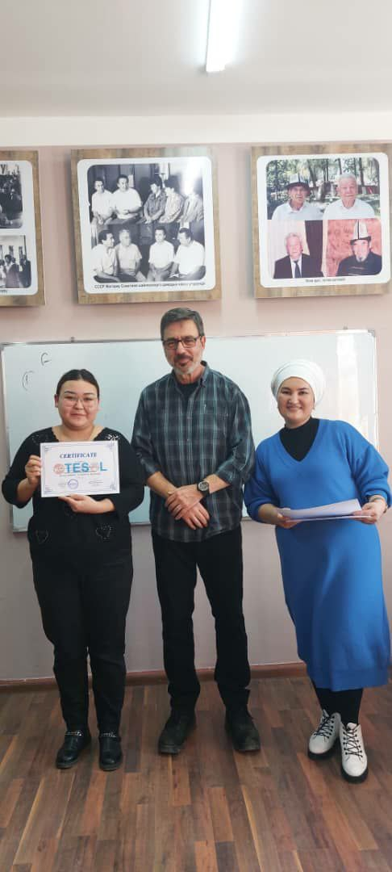
“Teacher refresher course” аталыштагы KG TESOL тарабынан уюштурулган 72 сааттык семинарга катышып квалификацияларын жогорулатышты

Slide 5
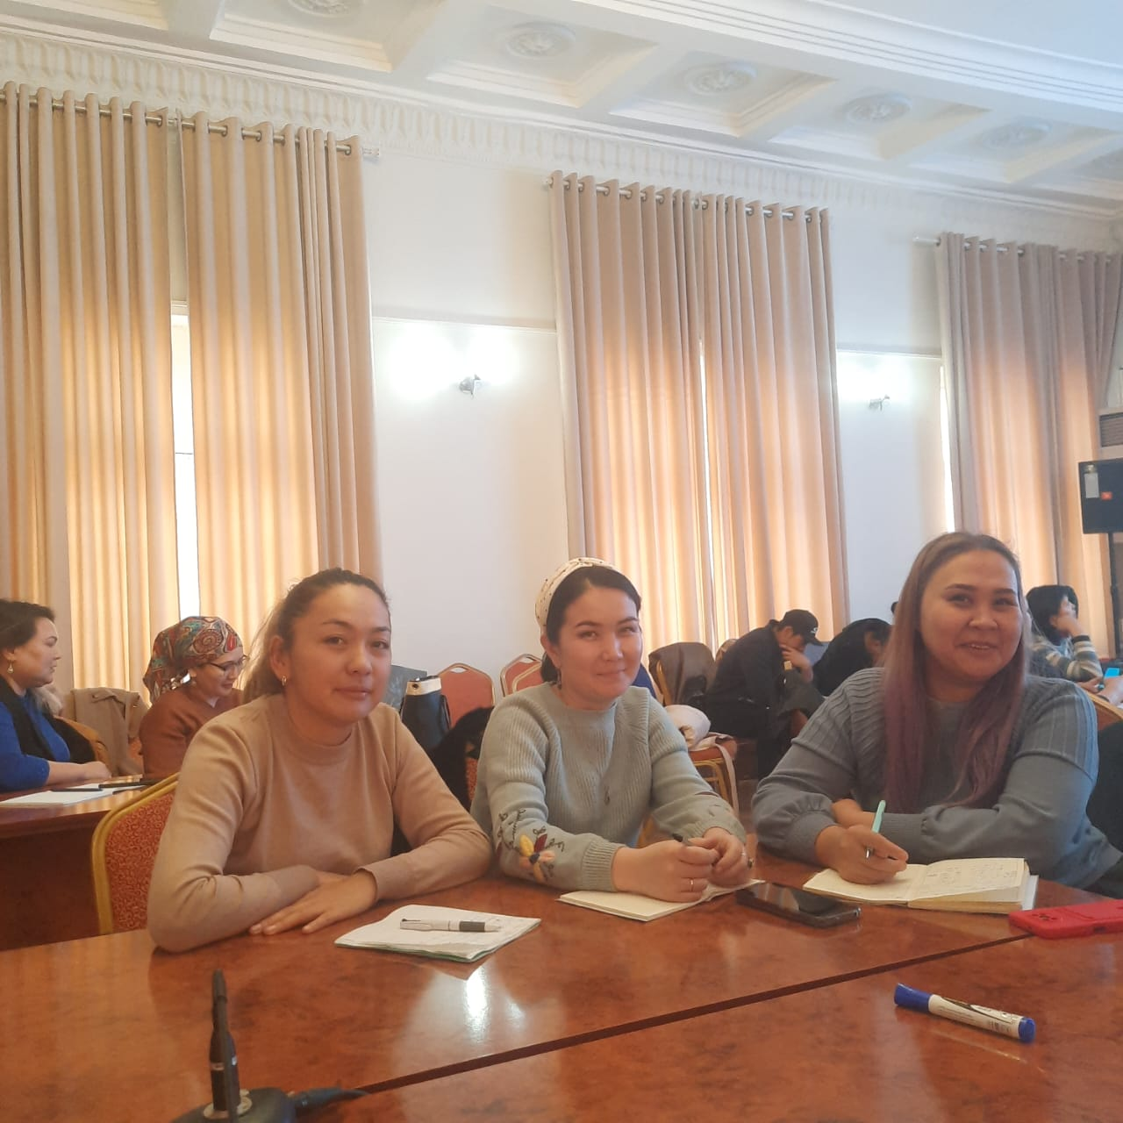
“Формирование результатов обучения и их роль в построении учебного процесса” аталыштагы EDnet тарабынан 36 сааттык семинарга 2022 жылдын , 30 ноябрында 3 окутуучу катышып квалификацияларын жогорулатышты.

Slide 6
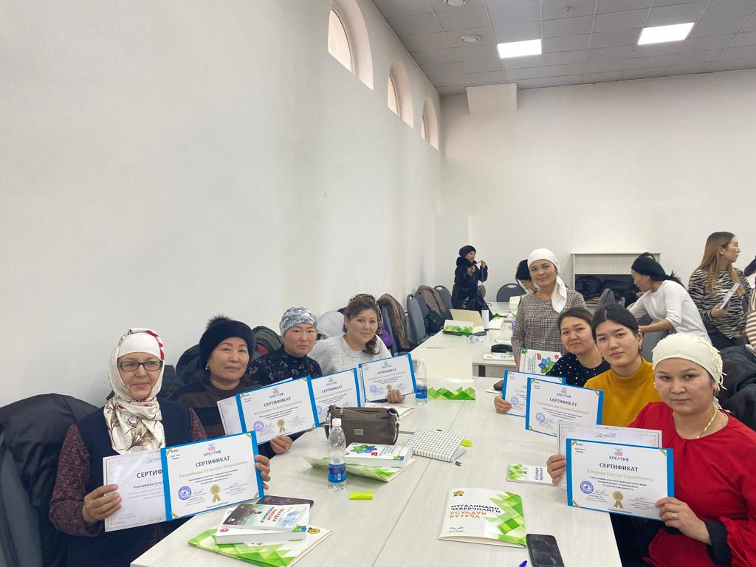
2023-жылдын 5-6 январ күндөрү Креатив билим беруу комплекси тарабынан 72 сааттык «Мугалимдин устаттыгы жана окутуунун жаны технологиялары» аталыштагы семинарга 17 окутуучу катышып квалификацияларын жогорулатышты

Slide 7
2023-жылдын 5-6 январ күндөрү Креатив билим беруу комплекси тарабынан 72 сааттык «Мугалимдин устаттыгы жана окутуунун жаны технологиялары» аталыштагы семинарга 17 окутуучу катышып квалификацияларын жогорулатышты

Slide 8
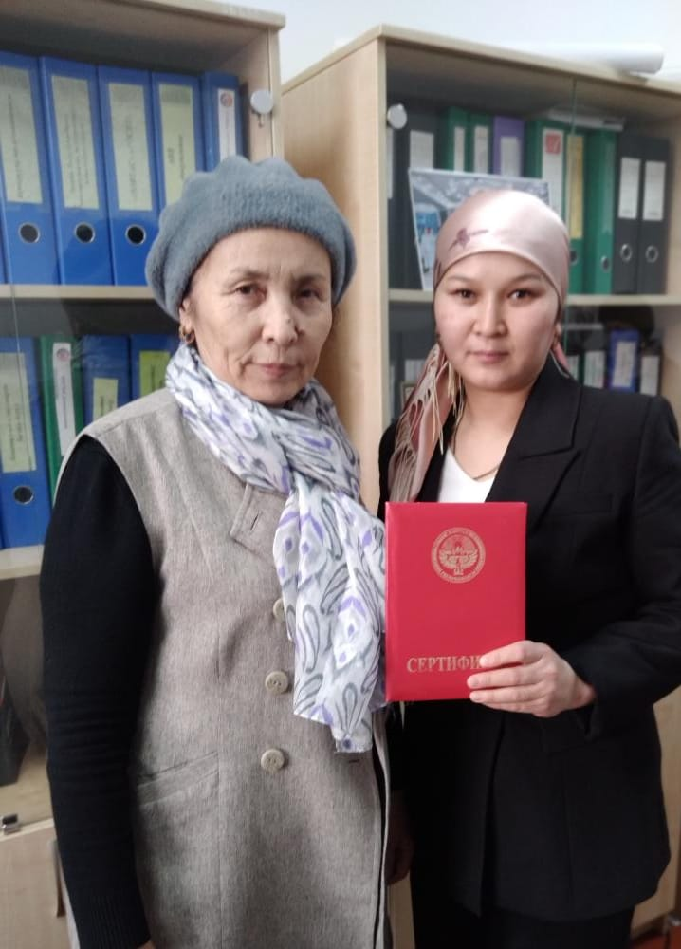
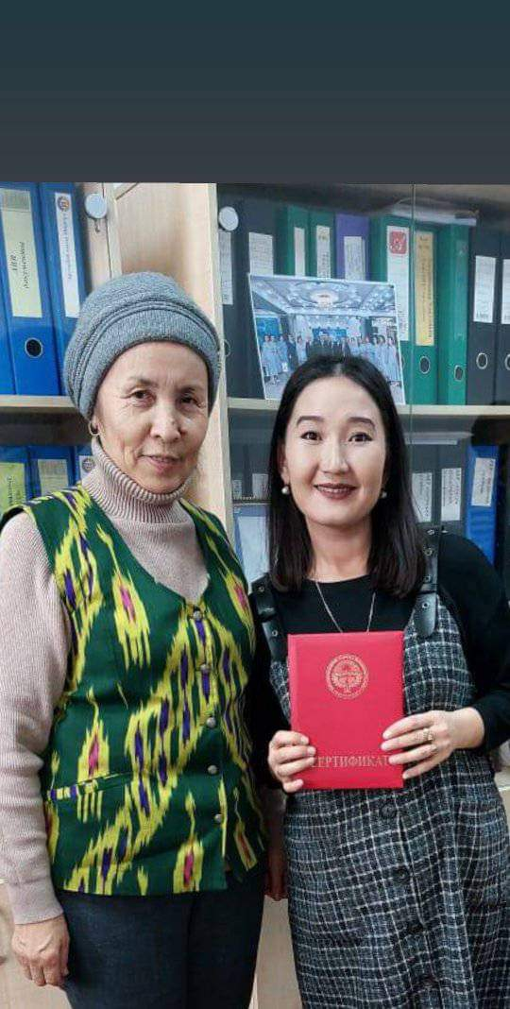
“Переподготовка кадров для преподавания в сфере начального и среднего профессионального образования” аталыштагы ОшМУнун ИПК тарабынан 900 сааттык курска катышып квалификацияларын жогорулатышты.

Slide 9
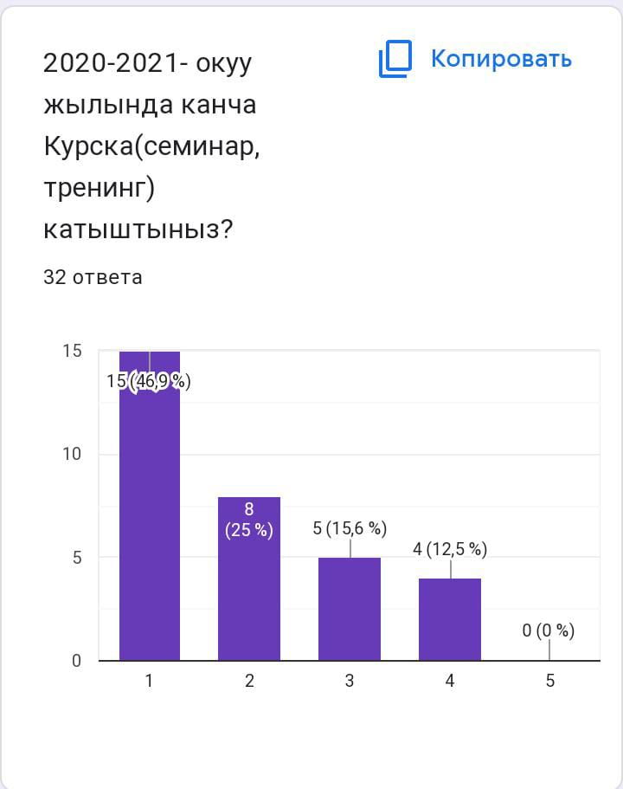
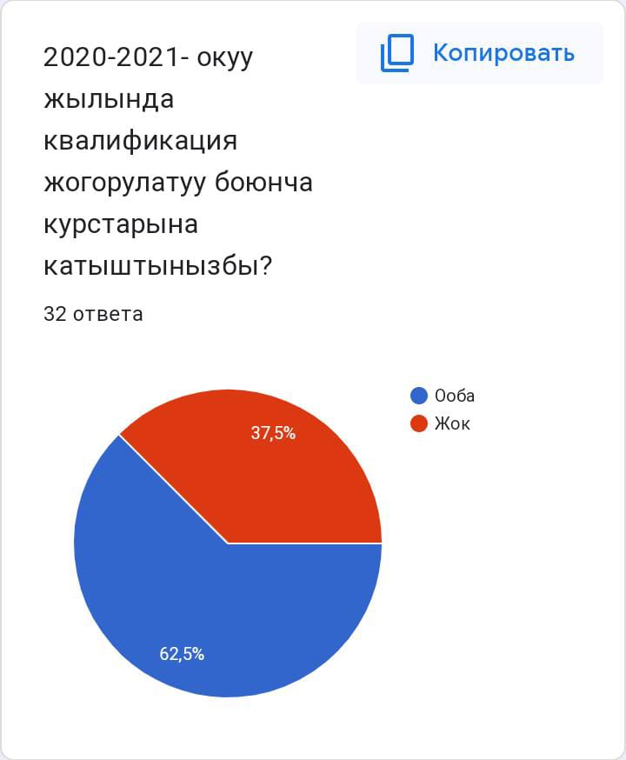

Slide 10
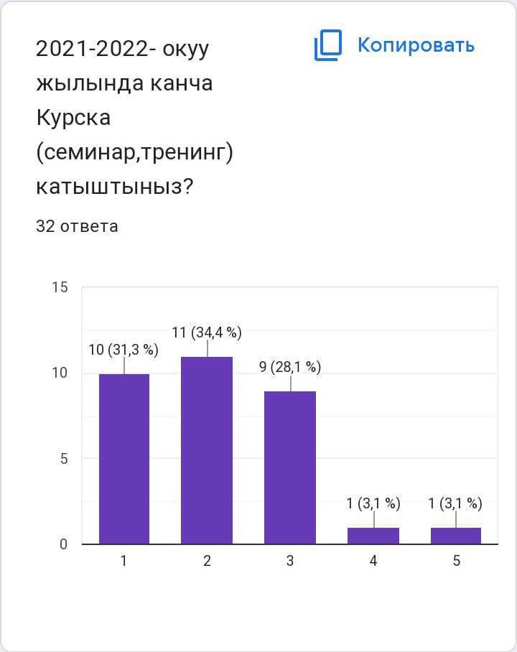
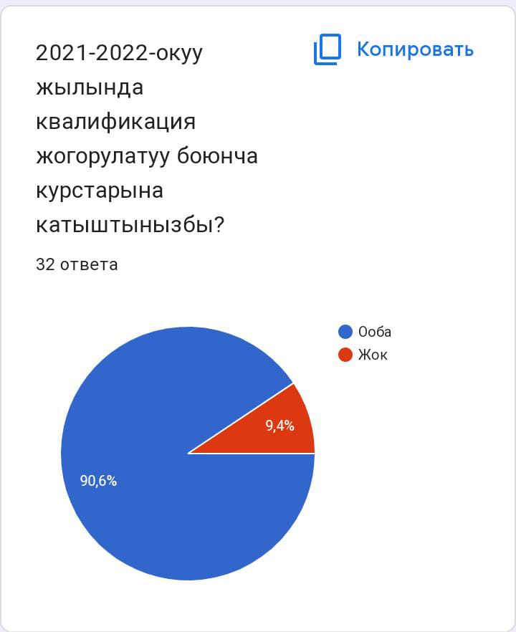

Slide 11
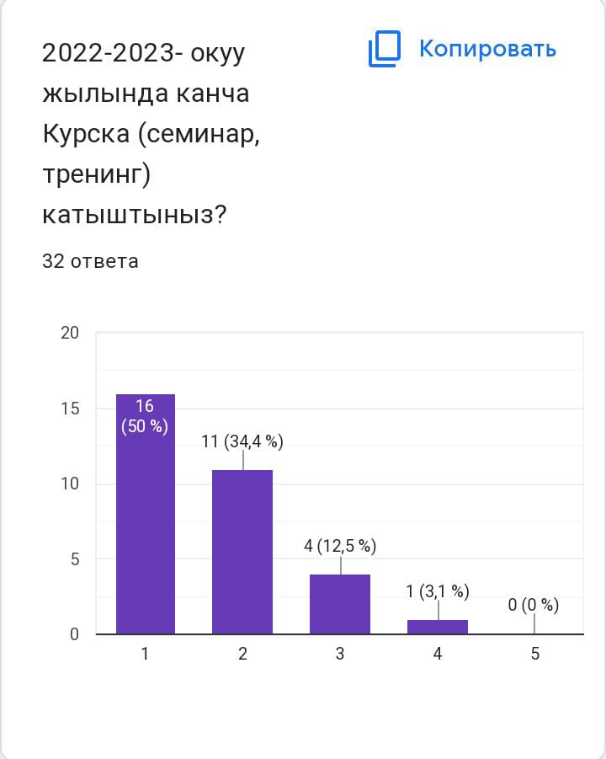
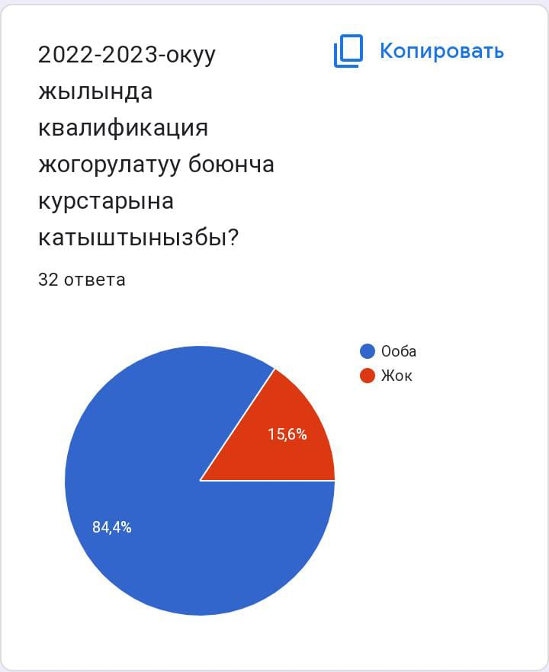

Slide 12
Күчтүү жактары Тажрыйбалуу окутуучулардын саны көбөйүүдө. Квалификация жогорулатуучу курстарга катышуу жолго коюлган. Заманбап, атаандаштыкка жөндөмдүү, компетенттүү окутуучулук курам менен толукталууда. | Алсыз жактары 1.Бакалавр даражасын бутургөн окутуучулардын усулдук даярдыгынын төмөндүгү. 2.Атайын адистин жоктугу(native speaker) 3. Квалификация жогорулатуу курсу боюнча региондон сырткары чыгуу мүмкүнчүлүгүнүн жоктугу.
Мүмкүнчүлүктөр 1. Атайын адисти окуу процессине тартуу (native speaker). 2.Усулдук семинар-тренингтерди үзгүлтүксүз уюштуруу. 3. Чет тилдик ийримдерди күчөтүү. | Тобокелчиликтер 1. Студенттердин катышуусу жана кызыгуусу төмөндөйт. 2.Материалдык-техникалык база толукталбаса студенттер башка окуу жайга которулуп кетүүсү.

Slide 13
Сунуштар
1. Англис тили окутуучуларынын түштүк региондо Ассоциациясын түзүү
2. Квалификациясын жогорулатуу боюнча тышкы мобилдүүлүктү уюштуруу
3. Адис окутуучуларды долбоорлордун үстүнөн иштөөгө тартуу

